Slide 1
IoT Data Alchemist Hackaton
미세먼지를 피할 수 있는 산책로 찾기 시스템
Detecting Pedestrian Ways System For Avoiding Air Pollution
TEAM NUGABAR
Notes:
안녕하세요 팀 누가바에서 발표를 맡은 윤성호 라고 합니다.
저희 팀이 이번 해커톤 기간동안 진행한 프로젝트에 대해서 설명해드리겠습니다.
저희 프로젝트의 주제는 미세먼지를 피할 수 있는 산책로를 찾는 시스템입니다.

Slide 2

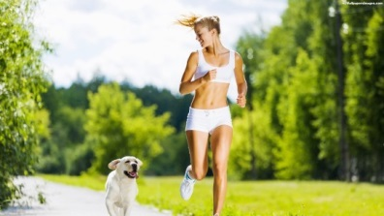
IoT Data Alchemist Hackaton
Develop Motive
Walking Effect
Obesity, diabetes, depression, cancer risk falls
Creativity is enhanced by walking
Proper sunshine, better than a pill.
Dementia can be prevented.
Notes:
여러분은 최근 얼마나 걸으셧나요?
걷는 것은 여러분이 생각하는것보다 신체에 많은 영향을 끼칩니다.
먼저 최근 연구결과에 따르면 하루에 매일 30분씩 걷는것 만으로 비만, 당뇨, 우울증, 암 위험도를 낮출수 있습니다.
다음으로 스탠포드 대학교에서 한 연구결과에 따르면 사람은 걸을때 좀더 창의적인 아이디어가 나온다고 합니다.
실제로 페이스북 CEO인 마크주커버그는 걸으면서 회의하는 워킹 미팅을 합니다.
또한 햇빛은 우리몸에 다양한 영양분을 제공하는데 그중 제일 중요한것은 비타민 D 입니다.
우리나라 88%는 비타민D 결핍입니다. 이유는 밖에 자주 나가지 않고 학생들은 학교에 있거나 직장인들은 직장에만 있기 때문입니다.
비타민D 결핍으로 가장큰 특징은 자도자도 피로가 풀리는 않는 만성피로와 불면증, 편두통이 있습니다.
또한 걷는것은 뇌에 많은 에너지를 공급해줍니다. 이로 인해 치매또한 예방할수 있습니다.

Slide 3
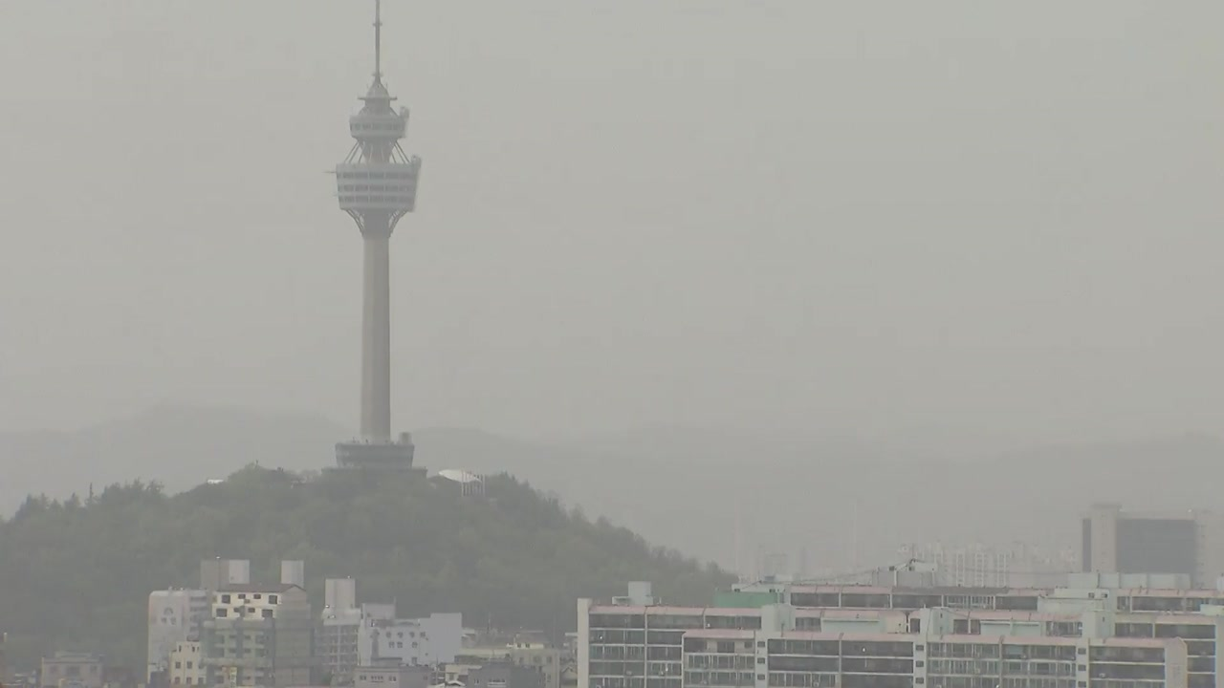

IoT Data Alchemist Hackaton
Develop Motive
World's second worst air quality
< Daegu fine dust situation >
< Air visual>
Notes:
하지만 우리는 밖에 나가서 산책을 할 수가 없습니다. 한국 공기상황이 현재 매우않좋기 때문입니다.
왼쪽에 있는 사진은 2016년 4월 23일 대구 대기상황입니다. 눈으로 봐도 공기가 매우 않좋다는걸 알수있습니다.
전세계 공기상황을 모니터하는 기관인 AirVisual에서는 서울의 공기상태는 179로 세계에서 2번째로 나쁘다고 발표했습니다.

Slide 4
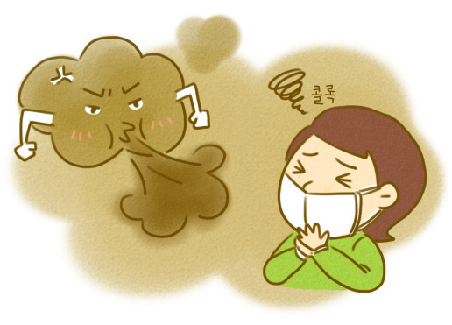
IoT Data Alchemist Hackaton
Develop Motive
direct cause of various respiratory diseases
Causes of atopic dermatitis
Increased risk of underweight and
stillbirth in newborns
Causes headaches.
Fine Dust Negative Effect
< fine Dust Negative Effect >
Notes:
또한 미세먼지는 우리몸에 많은 영향을 끼칩니다.
먼저 각종 호흡기 질환의 원인이며 아토피를 유발시킵니다.
그리고 저체중 신생아와 유산의 원인이며
두통의 원인이 되기도 합니다.

Slide 5
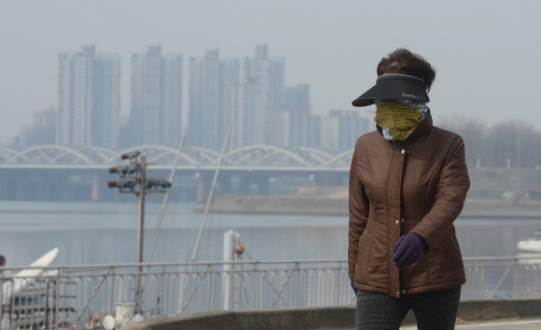
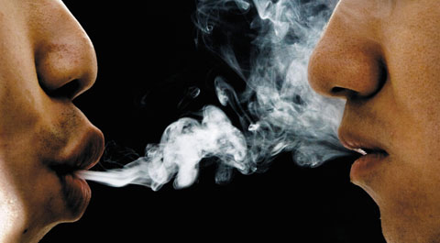


IoT Data Alchemist Hackaton
Develop Motive
< 60 minutes walking in fine dust >
< Secondhand smoke 84 minutes>
Notes:
만약 여려분이 미세먼지 상황이 나쁨인 곳에서 1시간 산책을 하는것은 84분동안 간접흡연을 하는것과 똑같습니다.

Slide 6
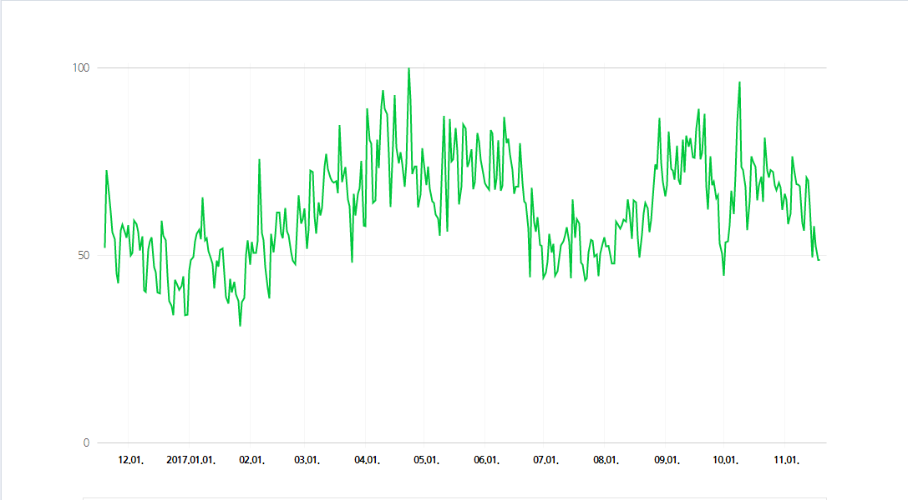
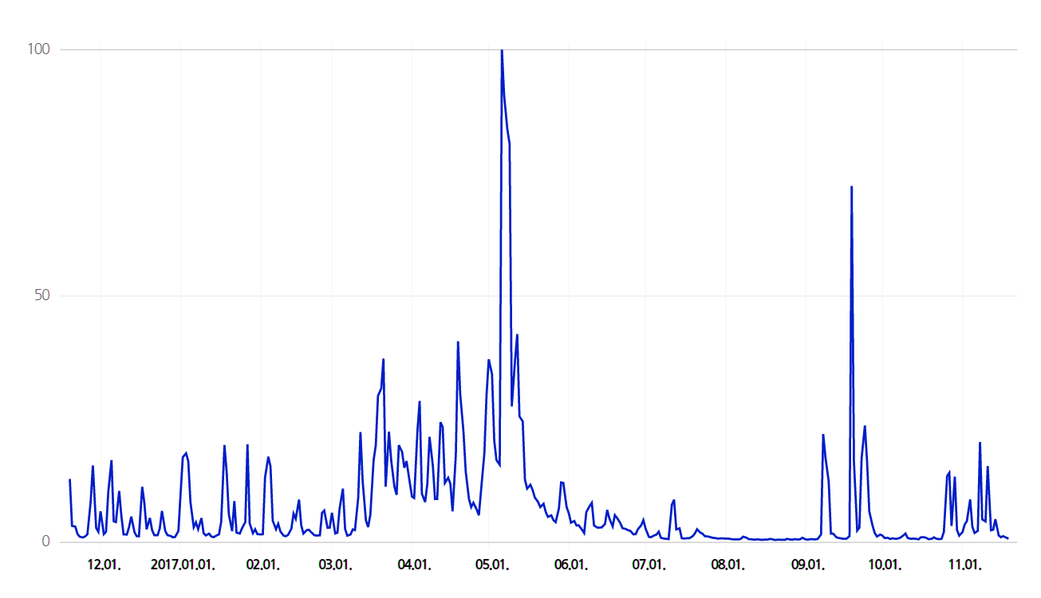
IoT Data Alchemist Hackaton
Data Analysis
<미세먼지 데이터 검색 추이(NAVER)>
<산책 데이터 검색 추이(NAVER)>
Notes:
이 그래프는 네이버에서 산책과 관련된 키워드를 얼만큼 검색했는지 보여주는 그래프입니다.
산책과 관련된 키워드는 계절에 영향을 크게 받는것을 볼수 있습니다.
다음 그래프는 미세먼지 키워드 검색 추이입니다. 5월달 경에 급격히 증가했지만
산책에는 영향을 미치지 못한것을 볼수 있습니다.
따라서 저희는 산책을 습관적으로 하는 사람은 항상 하는구나 라고 판단했으며

Slide 7

IoT Data Alchemist Hackaton
Develop Motive
<미세먼지를 피할수 있는 길찾기>
Notes:
따라서 저희는 산책을 편하게 할수 있게끔
미세먼지 영향을 받지않고 산책할수 있는 길을 찾는 시스템을 개발하기로 결정했습니다.

Slide 8
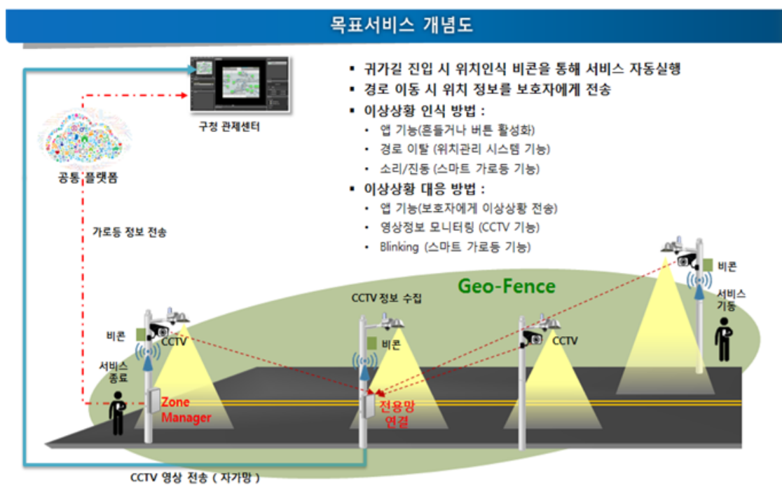
IoT Data Alchemist Hackaton
Data Select
<부산광역시 스마트 가로등>
Notes:
먼저 데이터를 얻어오기 위해 어떤것이 있는지 살펴봤습니다.
첫번째로 언급된것이 부산광역시에 설치되어 있는 스마트 가로등 입니다.
부산시 서부산 만덕역 인근에 있는 스마트 가로등은 센서등을 통해 미세먼지와 조도, 노이즈, 등등 다양한 정보를 수집합니다.
저희는 이것을 이용하여 미세먼지 데이터를 수집할려고 했는데
데이터의 마지막 갱신날짜가 4월이었습니다.
저희가 원하는 산책로를 찾는 시스템은 지금 실시간 미세먼지 데이터를 사용해야 하므로
스마트 가로등 데이터는 사용하지 않기로 했습니다.

Slide 9
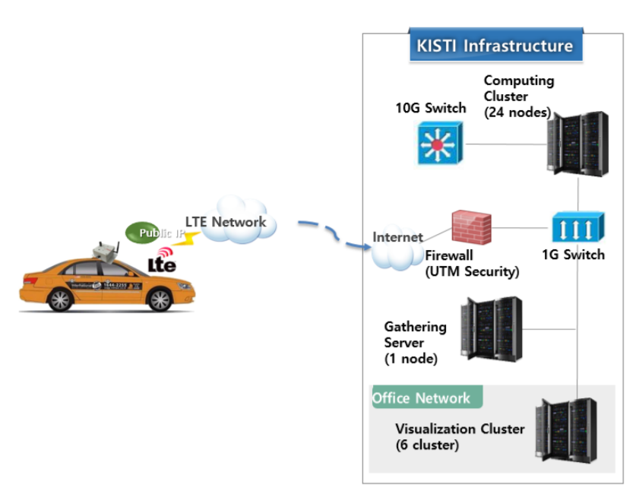
IoT Data Alchemist Hackaton
Data Select
<대구광역시 스마트 택시>
Notes:
그다음으로는 대구광역시에서 운행하고 있는 스마트 택시를 살펴봣습니다.
스마트 택시는 대구 광역시에 있는 택시 34대가 도심을 이동하면서 공기데이터를 수집하는 시스템입니다.
따라서 이 시스템은 사람들이 많이 움직이는 곳의 미세먼지 데이터를 실시간으로 알수 있었습니다.
이 시스템은저희가 원하는 길찾기 하기 위한 적합한 데이터를 수집한다고 생각했습니다.
따라서 저희는 대구광역시에 있는 스마트 택시 데이터를 선택했습니다.

Slide 10
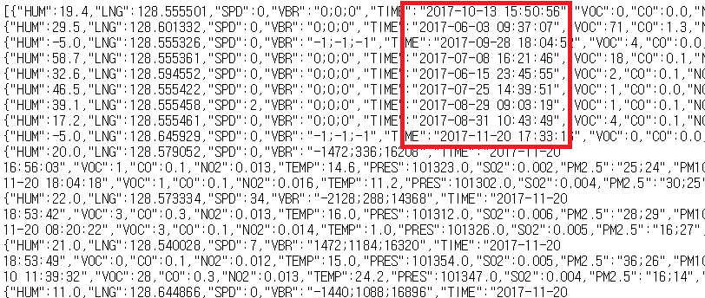
IoT Data Alchemist Hackaton
Data Select
<데이터 분류>
Notes:
먼저 데이터들을 분류를하기위해 스마트 택스가 지금 까지 모아놓은 데이터를 확인해 봤습니다.
하지만 스마트 택시가 지금까지 수집한 데이터는 160만행 이 넘습니다.
따라서 저희는 저희만의 데이터테이블을 구성해야 했습니다.
KISTI에서 제공한 API를 통해 수집한 데이터중에서는 이렇게 2017년 10월 13일, 2017년 6월 3일 데이터 또한 들어오는 것을 볼수 있습니다.
먼저 저희는 예전자료가 아닌 실시간으로 갱신되는 자료가 필요하므로 현재 날짜에서 24시간이 지난 데이터는 저희 테이블에 추가하지 않았습니다.

Slide 11
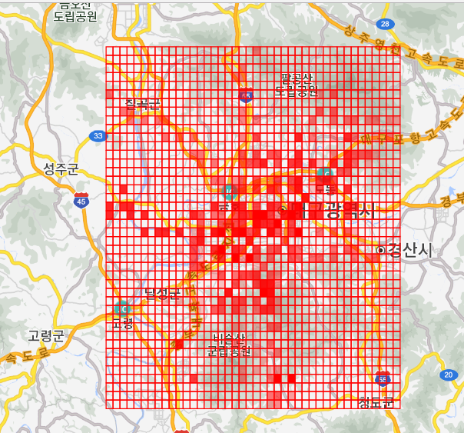
IoT Data Alchemist Hackaton
Data Select
<대구광역시 구역화>
Notes:
그다음으로 한것은 대구광역시를 구역화 시켯습니다. 대구광역시와 그 인근 지역을
약 2000구역으로 나눴으며 택시가 수집한 데이터는 반경 1KM에 있는 구역에 영향을 미칩니다.
따라서 이 구역 밖에서 수집한 데이터는 저희 데이터테이블에 들어오지 못하게 했습니다.

Slide 12

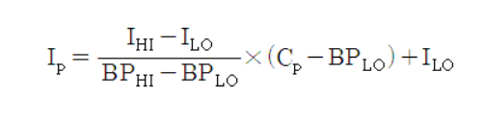

IoT Data Alchemist Hackaton
Data Select
<통합대기환경지수(CAI, Comprehensive air-quality index)>
Notes:
그다음으로 한것은 공기의 질을 측정하는것입니다. 대기에는 미세먼지 말고도 여러 유해물질들이 포함되어 있습니다.
이것을 한국환경공단에서 제공한 통합대기환경지수(CAI)를 계산하는 수식을 참고하여 아황산가스, 이산화질소, 일산화탄소, 미세먼지 등의
데이터를 종합하여 AQI라는 값을 얻어냈습니다.

Slide 13
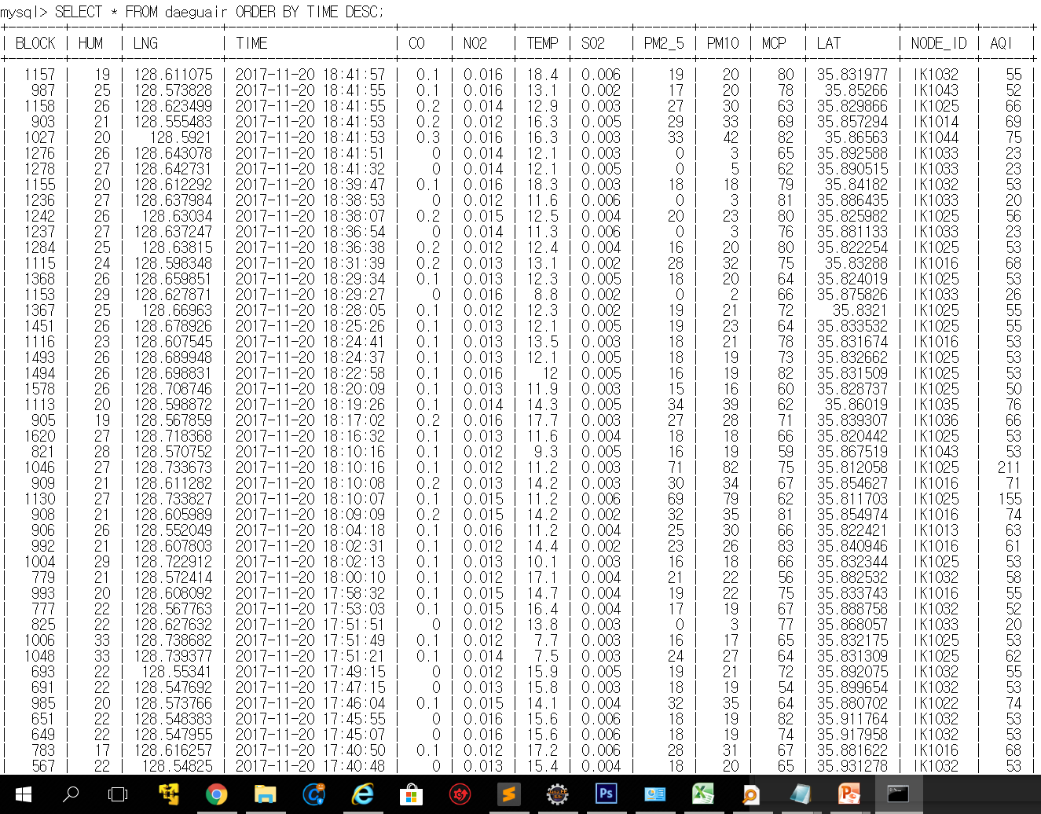
IoT Data Alchemist Hackaton
Data Select
<데이터 수집>
Notes:
이렇게 저희에게 필요한 시간과, 장소와, 알맞은 값에 맞는 데이터만를 수집하여 저희만의 데이터 테이블을 만들었습니다.

Slide 14
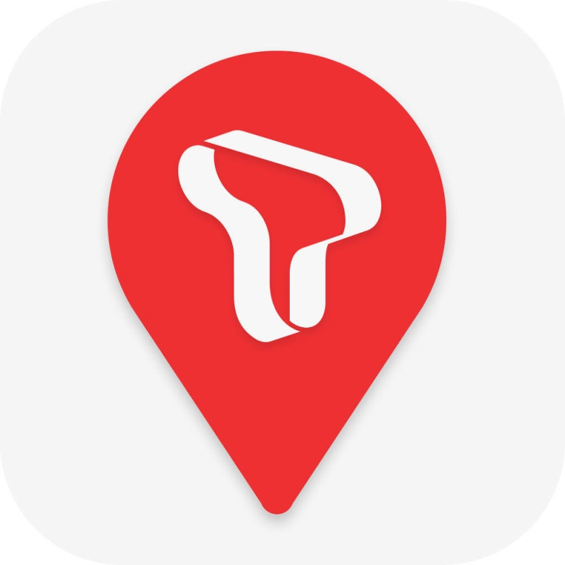
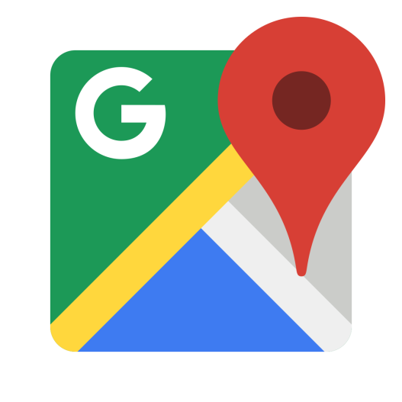
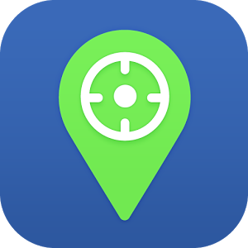

IoT Data Alchemist Hackaton
Data Select
<Google Map>
<Naver Map>
<Daum Map>
<T Map>
Notes:
다음으로 데이터를 바탕으로 표현할 지도를 골라야 했습니다.
현재 다양한 지도들이 오픈 API로 제공되고 있는데
먼저 구글같은 경우는 우리나라에서 보행자 길찾기를 제공하지 않으므로 제외 했습니다.
네이버 지도 같은경우는 보행자 길찾기를 제공하지만 오픈 API를 통해서는 길찾기 기능을 사용할수 없으므로 네이버 지도 또한 사용하지 못했습니다.
다음지도 또한 마찬가지 이유로 사용하지 못했습니다. 따라서 저희는 유일하게 보행자 길찾기를 제공하는 TMAP을 사용해서 만들었습니다.

Slide 15
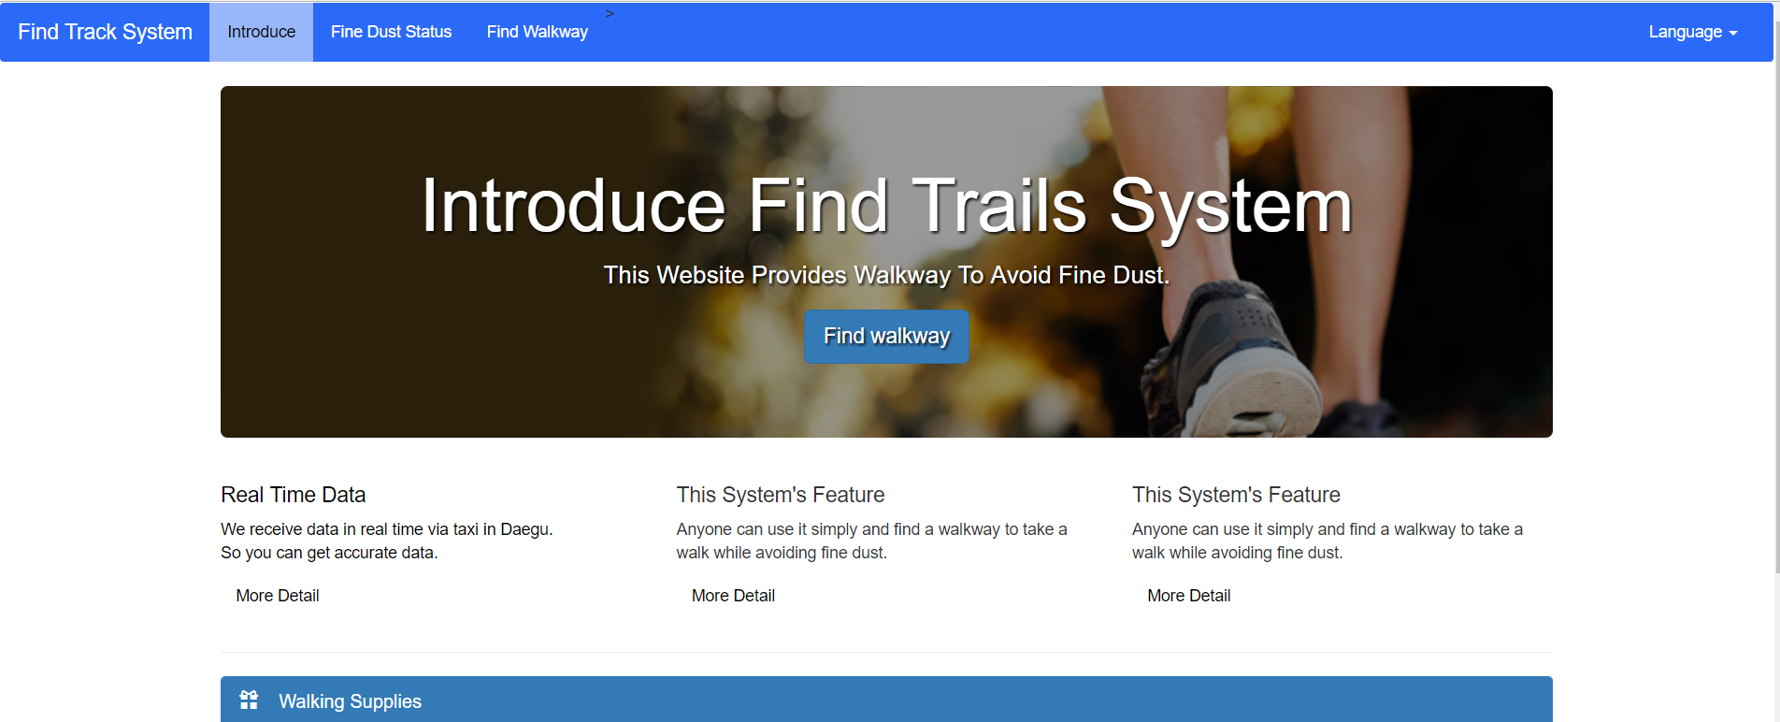
IoT Data Alchemist Hackaton
Service
<Bootstrap Web site>
Notes:
그다음으로는 사용자에게 정보를 제공하기 위해서 웹페이지를 만들었습니다.
먼저 동적웹페이지를 구성할수 있는 부트스트랩을 이용해서 웹사이트를 만들었습니다.
부트스트랩의 가장큰 장점은 디바이스에 따라서 크기가 변경이 된다는겁니다.
따라서 유저가 데스크탑에서 접근하거나, 핸드폰을 통해 접근해도 이용하는데 불편함이 없게 했습니다.

Slide 16
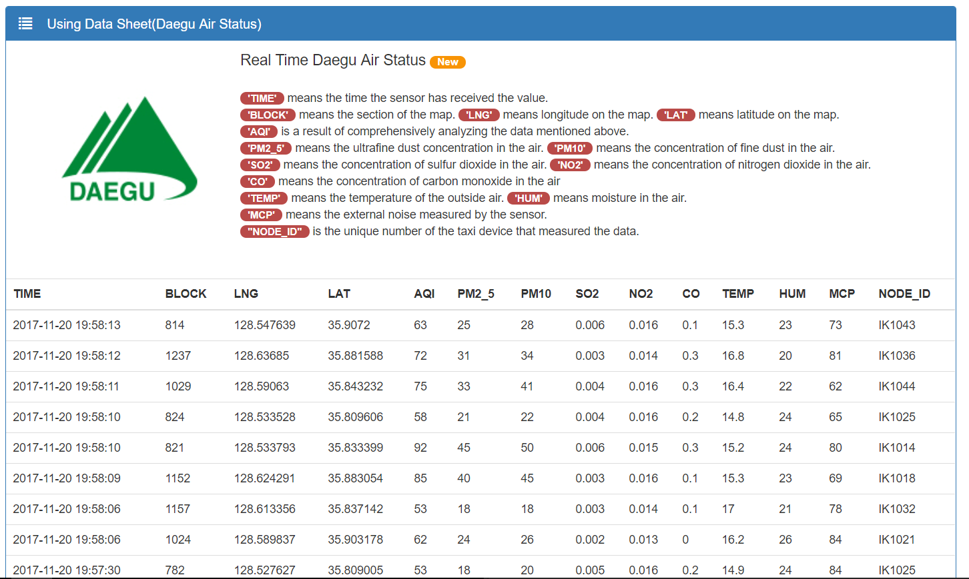
IoT Data Alchemist Hackaton
Service
<Bootstrap Web site>
Notes:
해당 웹사이트와 저희 데이터베이스를 연동시켜서
웹사이트를 통해서 저희 데이터들을 실시간으로 확인할수 있습니다.

Slide 17
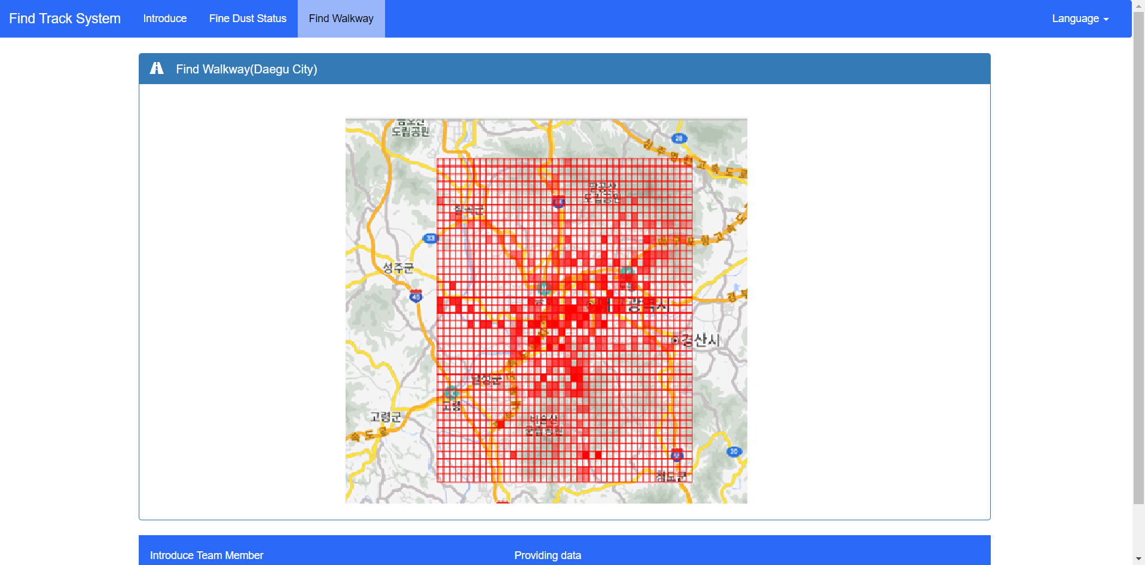
IoT Data Alchemist Hackaton
Service
<Bootstrap Web site>
Notes:
또한 이렇게 길찾기 시스템을 웹페이지를 통해서 이용할수 있습니다.

Slide 18
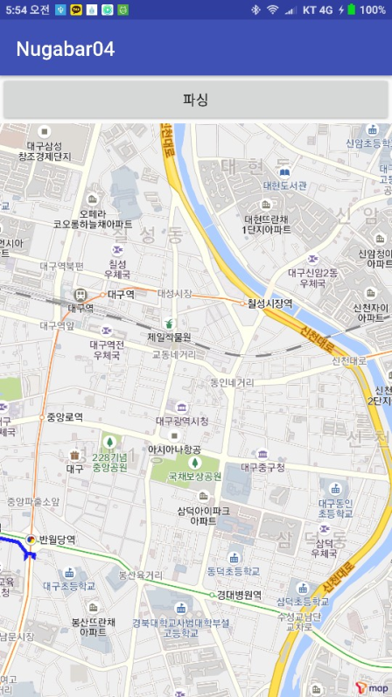

IoT Data Alchemist Hackaton
Service
<Android Application>
<Application Inside Structure>
Notes:
그다음으로는 휴대기기를 통해 웹페이보다 좀더 쉽게 접근할수 있게
저희만의 어플리케이션을 개발했습니다. 로고디자인은 표지판에서 생각했으며
걸어서 갈수있는 즉 산책할수 있다 라는 의미를 담고있습니다.
오른쪽 사진은 실제 어플리케이션 내부 이미지 입니다.

Slide 19
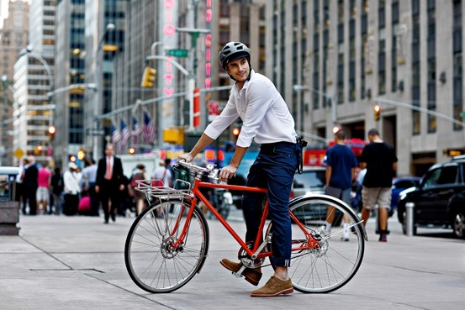
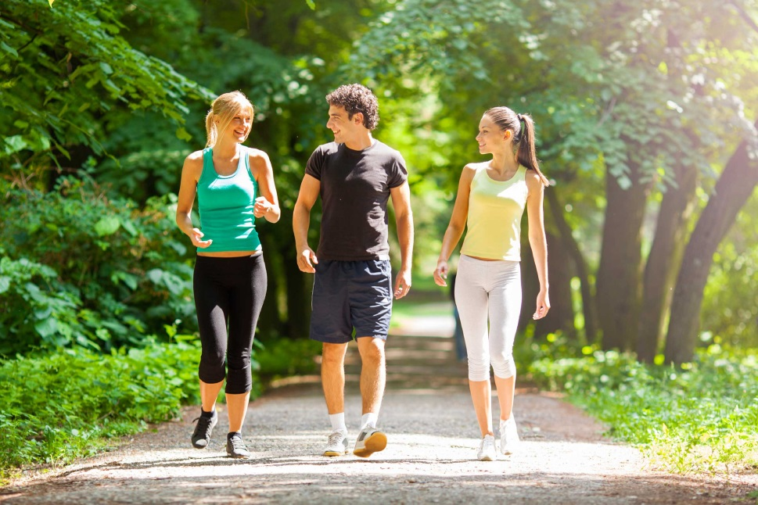
IoT Data Alchemist Hackaton
Service
<자전거 출퇴근>
<산책>
Notes:
이렇게 저희의 어플들이나 웹사이트를 사용하면 자전거로 출퇴근하거나 가벼운 산책을 나갈때
보다 신선한 공기를 마시면서 야외활동을 즐길수 있습니다.

Slide 20
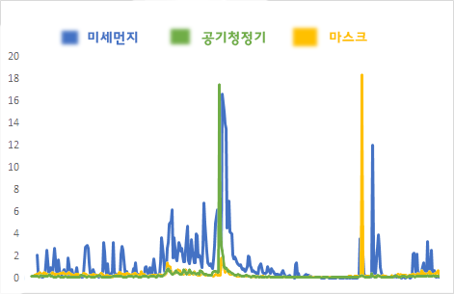
IoT Data Alchemist Hackaton
Service
<미세먼지, 공기청정기, 마스크 검색 추이 분석(Google)>
Notes:
또한 저희는 Google 키워드 분석을 통해 미세먼지와 공기청정기 그리고 마스크가 서로 연관이 되있는것을 볼수 있습니다.
즉 미세먼지가 검색이 높을때 공기청정기 검색도 높고 마스크 검색도 높았습니다.
따라서 이것을 저희 어플리케이션에 적용 시킬 방법을 생각해 보았습니다.

Slide 21
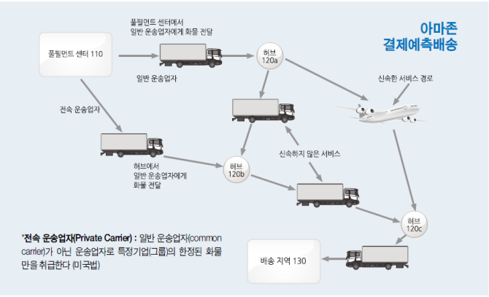
IoT Data Alchemist Hackaton
Service
<아마존 결제 예측 배송>
Notes:
바로 결제 예측 배송입니다. 이것은 이미 아마존에서 실행하고 있는 기술인데요 이 기술은 아마존에서 고객 정보를 활용하여 그 고객이 이전에 어떤 상품을 샀고 오랜 시간 봤는지 분석합니다. 그리고 고객이 구매하기전에 미리 고객과 가까운 물류창고나 배송 트럭에 옮겨놓고 실제로 주문을 하면 빠른시간 내에 배송이 되는 시스템입니다.

Slide 22




IoT Data Alchemist Hackaton
Service
<미세먼지 데이터 상승>
<온라인 쇼핑몰>
<물건 예측 배송>
Notes:
저희는 이것과 비슷하게 구현할 방법을 생각해 냈습니다. 미세먼지 데이터가 상승하면 Ebay나 Gmarket같은 온라인 쇼핑몰에서 해당 데이터를 가져와서 분석을 합니다. 그래서 미리 물류창고에 평소보다 조금더 많은 물건을 비축해놓은 다음 이렇게 광고를 하는겁니다. 산책을 하러 나갈려는데 마스크가 없으신가요?
지금 주문하면 1시간안에 당신에게 배송해드립니다. 라고 할수 있습니다.

Slide 23
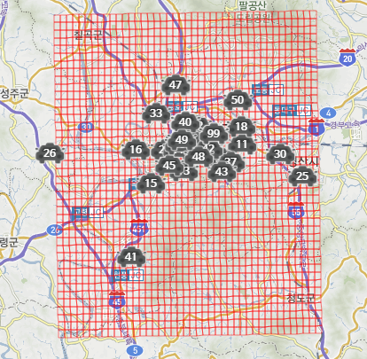
IoT Data Alchemist Hackaton
Service
대구 지역 42*42로 분할하여 Block 지정 후 데이터 수집
Notes:
So we’ll ues Mobile Urban Sensing Dataset in Daegu
And use Mapping Algorithm system
We will provide the best trails.

Slide 24
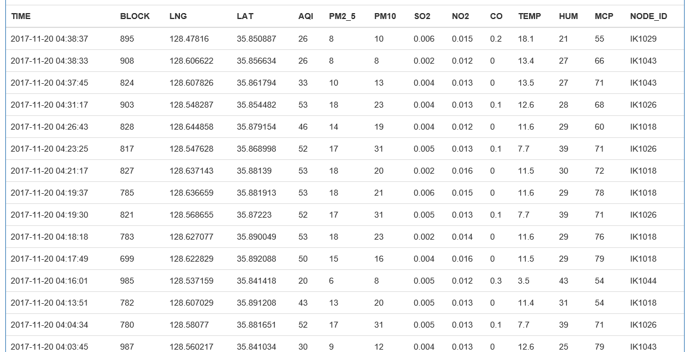
IoT Data Alchemist Hackaton
Service
데이터 저장 및 대기오염도 계산
Notes:
So we’ll ues Mobile Urban Sensing Dataset in Daegu
And use Mapping Algorithm system
We will provide the best trails.

Slide 25

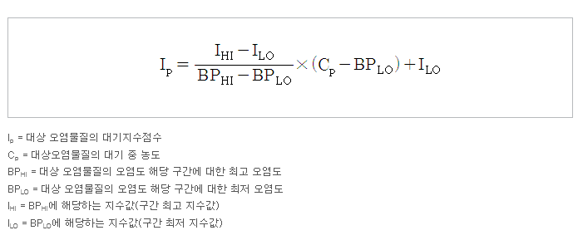
IoT Data Alchemist Hackaton
Service
통합 대기 환경 지수 측정
Notes:
So we’ll ues Mobile Urban Sensing Dataset in Daegu
And use Mapping Algorithm system
We will provide the best trails.

Slide 26
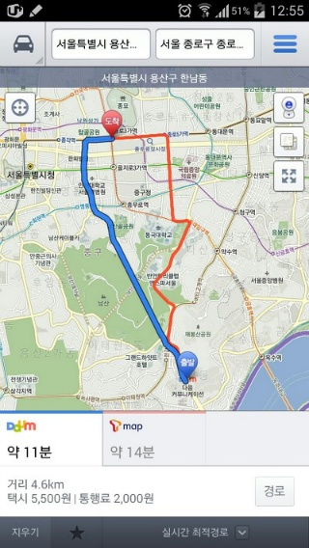
IoT Data Alchemist Hackaton
Service
대기오염이 적은 산책로 탐색
Notes:
So we’ll ues Mobile Urban Sensing Dataset in Daegu
And use Mapping Algorithm system
We will provide the best trails.

Slide 27
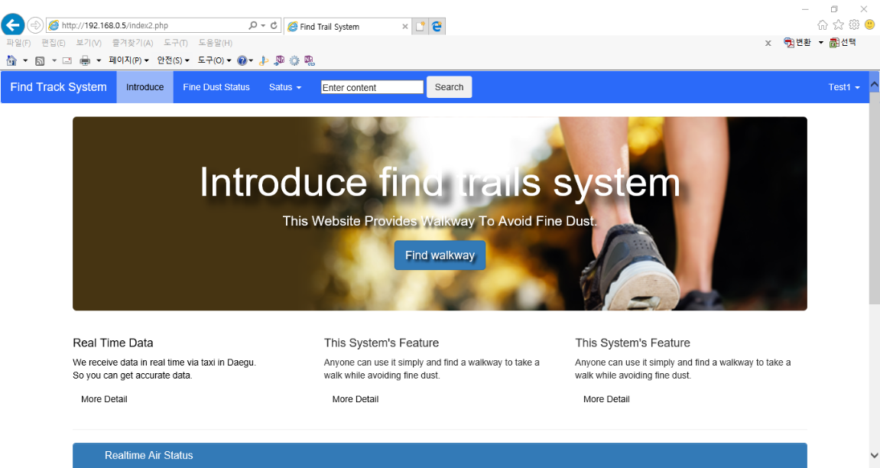
IoT Data Alchemist Hackaton
Service
<Web site>
<Android Application>
Notes:
So we’ll ues Mobile Urban Sensing Dataset in Daegu
And use Mapping Algorithm system
We will provide the best trails.

Slide 28
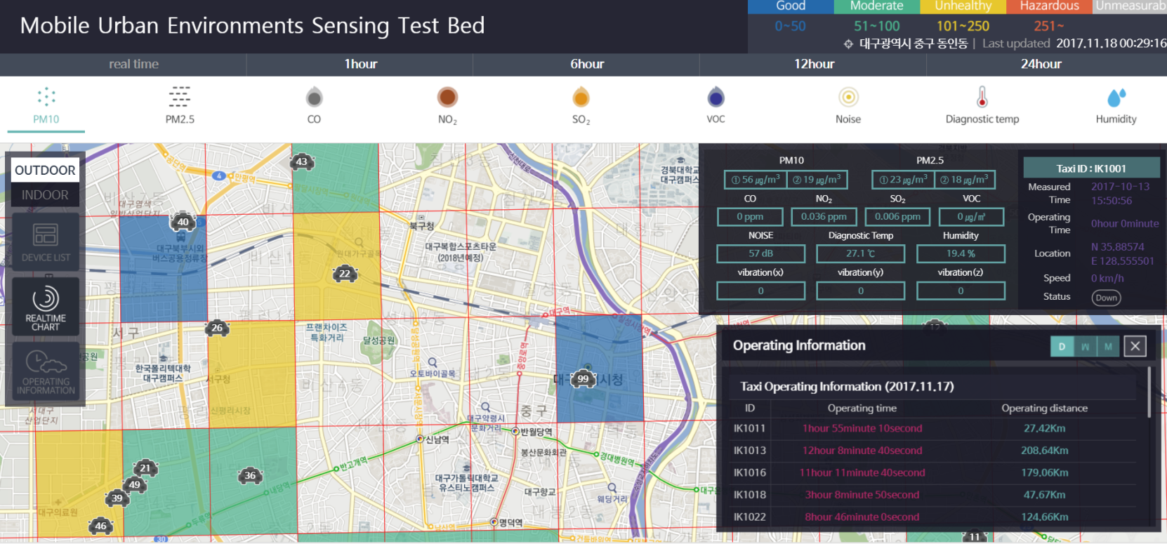
IoT Data Alchemist Hackaton
개발 방법
<Mobile Urban Sensing Dataset>
Notes:
So we’ll ues Mobile Urban Sensing Dataset in Daegu
And use Mapping Algorithm system
We will provide the best trails.

Slide 29

IoT Data Alchemist Hackaton
개발 방법
<T map API>
Notes:
So we’ll ues Mobile Urban Sensing Dataset in Daegu
And use Mapping Algorithm system
We will provide the best trails.

Slide 30
IoT Data Alchemist Hackaton
개발 방법
<T map API>
Notes:
So we’ll ues Mobile Urban Sensing Dataset in Daegu
And use Mapping Algorithm system
We will provide the best trails.

Slide 31
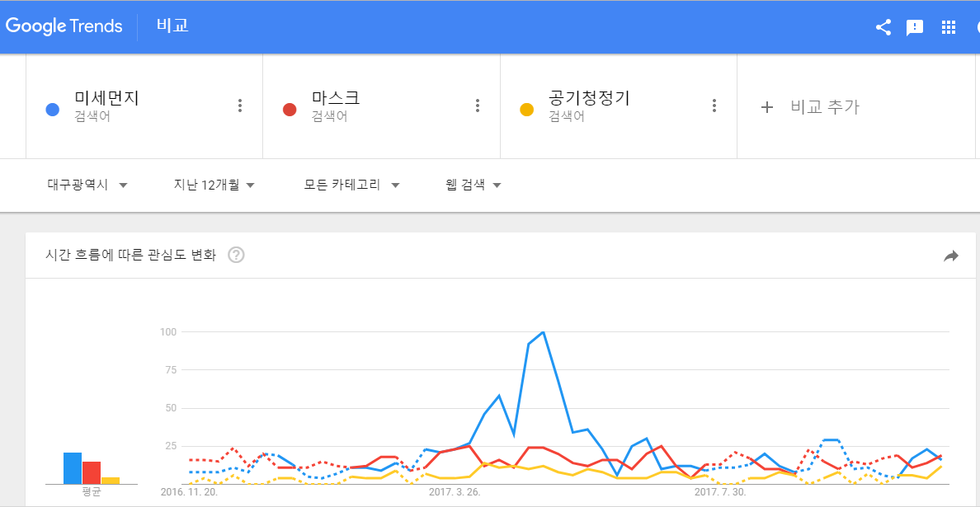
IoT Data Alchemist Hackaton
Service
<Google Trend - Daegu>
Notes:
So we’ll ues Mobile Urban Sensing Dataset in Daegu
And use Mapping Algorithm system
We will provide the best trails.

Slide 32
THANK YOU
END

